Slide 2
স্বাগতম

Slide 3

তথ্য ও যোগাযোগ প্রযুক্তি
ষষ্ঠ শ্রেণি
দ্বিতীয় অধ্যায়ঃ
তথ্য ও যোগাযোগ প্রযুক্তি সংশ্লিষ্ট যন্ত্রপাতি

Slide 4
নিচের প্রশ্নটির উত্তর দাও
কোন কম্পিউটারে তথ্য-উপাত্ত দেওয়ার জন্য কি প্রয়োজন?
উত্তর
কোন কম্পিউটারে তথ্য উপাত্ত দেওয়ার জন্য ইনপুট ডিভাইসের প্রয়োজন হয়।

Slide 5
আজকের পাঠের বিষয়
ইনপুট ডিভাইস
দ্বিতীয় অধ্যায় পাঠ:3

Slide 6
শিখনফল
ইনপুট ডিভাইস কী তা বলতে পারবে।
কম্পিউটারে ব্যবহৃত ইনপুট ডিভাইসগুলোর নামের তালিকা তৈরি করতে পারবে।
কম্পিউটারে ব্যবহৃত ইনপুট ডিভাইসগুলোর কাজ ব্যাখ্যা করতে পারবে।

Slide 7
কম্পিউটারে ব্যবহৃত ইনপুট ডিভাইস
ওয়েব ক্যাম
কি-বোর্ড
মাউস
জয়স্টিক
ডিজিটাল ক্যামেরা
ওএমআর
স্ক্যানার
মাইক্রোফোন
ভিডিও ক্যামেরা
বারকোড রিডার

Slide 8
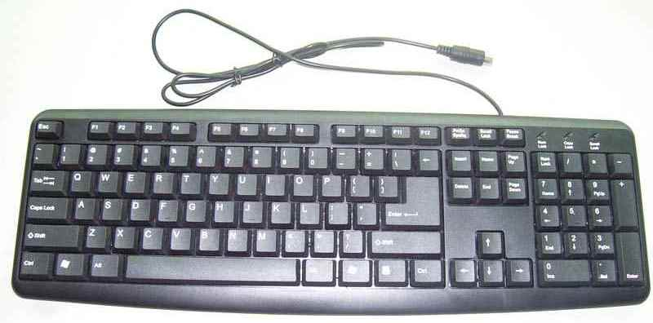
কি-বোর্ড
ইনপুট ডিভাইসগুলোর মধ্যে সবচেয়ে গুরুত্বপূর্ণ ডিভাইস হচ্ছে কি-বোর্ড। এটি ছাড়া কম্পিউটার চালানো প্রায় অসম্ভব।

Slide 9
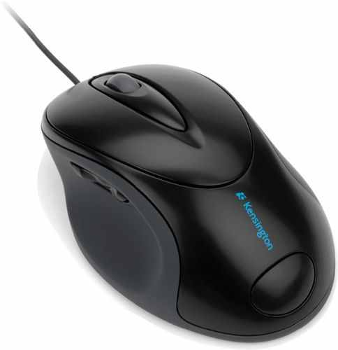
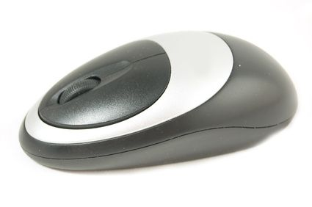
মাউস
মাউস হচ্ছে কি-বোর্ডের পাশাপাশি আরেকটি বহুল ব্যবহৃত ইনপুট ডিভাইস। মাউস দিয়ে কি-বোর্ডের চেয়ে অনেক দ্রুত কাজ করা হয়।

Slide 10
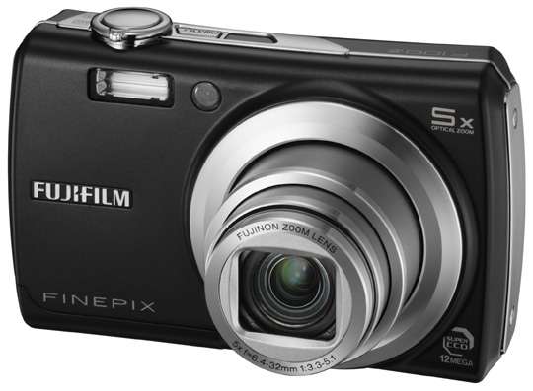
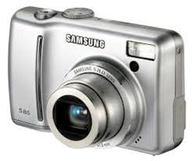
ডিজিটাল ক্যামেরা
ডিজিটাল ক্যামেরা নরম্যাল এনালগ কম্পিউটারের মত ছবি তুললেও সাথে সাথে ছবিটিকে ডিজিটাল সিগনালে রুপান্তর করে মেমরিতে জমা রাখে।
এতে একটি LCD মনিটর থাকে, কাজেই ছবি তোলা মাত্র দেখা যায় এবং খারাপ ছবি সাথে সাথে মুছে ফেলা যায়।
একটি USB ক্যাবলের মাধ্যমে ছবি কম্পিউটারে নেওয়া হয় এবং ল্যাব থেকে প্রিন্ট করে হার্ডকপি তৈরি করা হয় অথবা CD/DVD তে সংরক্ষণ করা হয়।

Slide 11
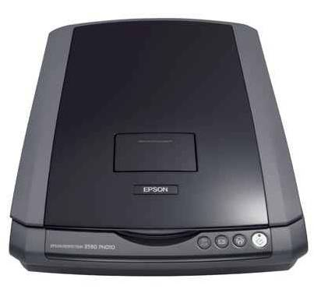
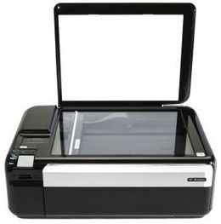
স্ক্যানার
কোন ইমেজকে ডিজিটাল সিগনালে রূপান্তর করে কম্পিউটারে নেওয়ার জন্য স্ক্যানার ব্যবহৃত হয়।
সাধারণত গ্রাফিক্স ডিজাইনার, এনিমেটর এদের জন্য স্ক্যানার অপরিহার্য ডিভাইস।

Slide 12
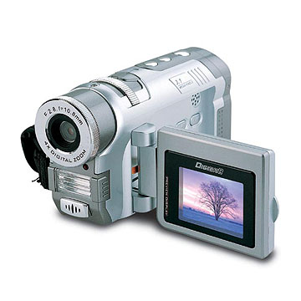
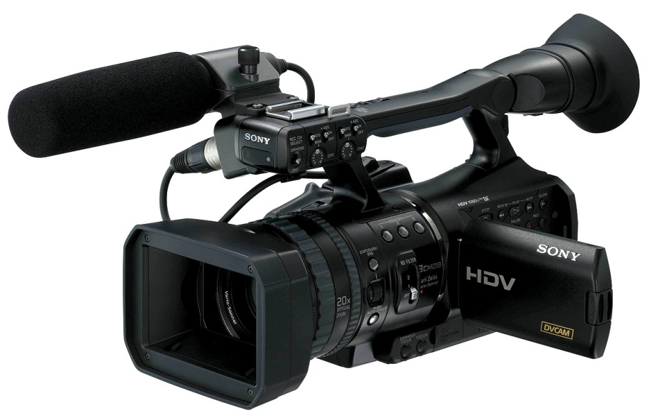
ভিডিও ক্যামেরা
ভিডিও ক্যামেরা ডিজিটাল ক্যামেরার মত ভিডিও ছবি তুলে সাথে সাথে ভিডিওটি মেমরিতে জমা রাখে।
একটি USB ক্যাবলের মাধ্যমে ভিডিওটি কম্পিউটারে নেওয়া হয় এবং CD/DVD তে সংরক্ষণ করা হয়।

Slide 13
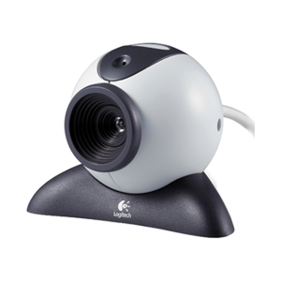
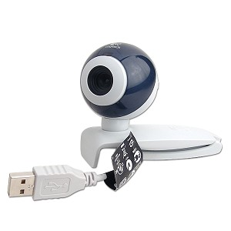
ওয়েব ক্যাম
ওয়েব ক্যাম একটি মুভি বা স্টিল ক্যামেরা যাকে সরাসরি কম্পিউটারে জুড়ে দেওয়া হয়।
ওয়েব ক্যাম ব্যবহার করে ইন্টারনেটের মাধ্যমে যে কোন স্থানে ছবি পাঠানো যায়। এটি দ্বারা ভিডিও চ্যাট করা যায়।

Slide 14
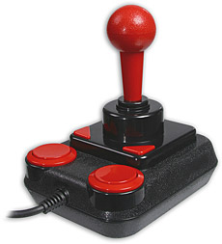
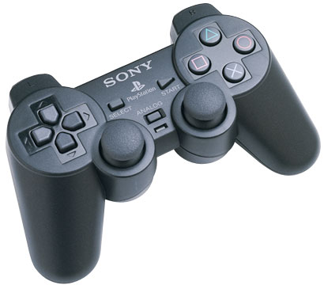
জয়স্টিক
জয়স্টিক (Joystick) ডিভাইসটি গেম খেলার জন্য ব্যবহার করা হয়। জয়স্টিক দ্বারা সিগনালকে বিভিন্ন দিকে মুভ করা হয়।

Slide 15
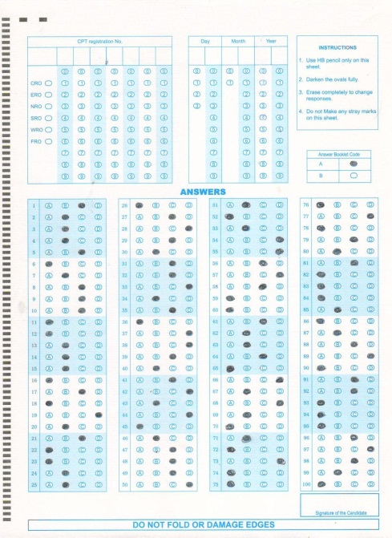
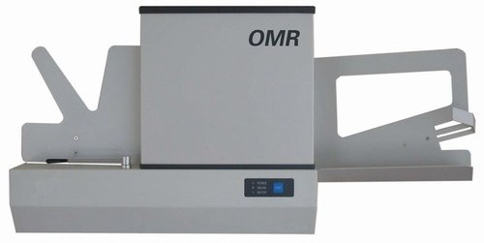
ওএমআর
অপটিক্যাল মার্ক রিডার (ওএমআর) এক ধরনের পঠন যন্ত্র। ওএমআর কাল কালির দাগ বা পেন্সিলের দাগ বুঝতে পারে। বিশেষ ব্যবস্থার মাধ্যমে কম্পিউটার ওএমআর এর মাধ্যমে ভরাটকৃত বৃত্ত বা দাগ বুঝে নেয়। যখন উত্তরপত্রটি ওএমআর মেশিনে দেওয়া হয় তখন ওএমআর সব কালির দাগ পড়ে নেয় এবং পূর্বে কম্পিউটারের স্মৃতিতে রক্ষিত উত্তরের সাথে তুলনা করে সঠিক উত্তর নির্ণয় করে।

Slide 16
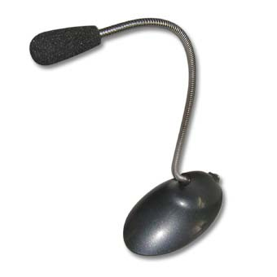
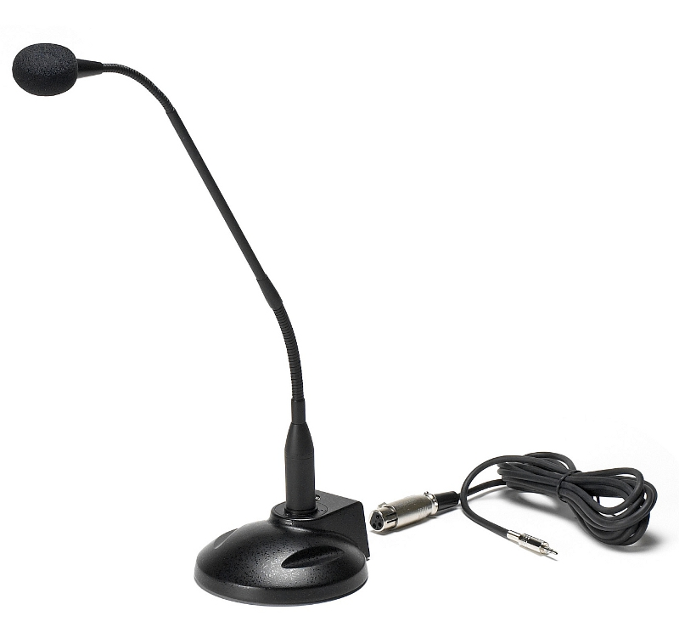
মাইক্রোফোন
শব্দ ধারণ করে মাইক্রোফোন সরাসরি কম্পিউটারের
মেমরিতে জমা রাখে।

Slide 17
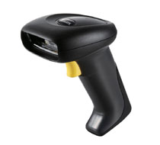

বারকোড রিডার
পণ্যের গায়ে মুদ্রিত ভিন্ন তথ্যের (বারকোড) পাঠ উদ্ধার করার কাজে বারকোড রিডার ব্যবহৃত হয়।

Slide 18
মূল্যায়ন
১। ইনপুট ডিভাইসের কাজ কি?
২। কয়েকটি ইনপুট ডিভাইসের নাম বল?
৩। ইনপুট ডিভাইসের মধ্যে সবচেয়ে গুরুত্বপূর্ণ ডিভাইস কোনটি?
৪। পরীক্ষার খাতা মূল্যায়নে কোন ইনপুট ডিভাইসটি ব্যবহৃত হয়?
৫। গেম খেলার জন্য কোন ইনপুট ডিভাইসটি ব্যবহার করা হয়?

Slide 19
বাড়ীর কাজ
তুমি কি কোন ইনপুট ডিভাইসের কথা কল্পনা করতে পারো যেটা একই সাথে আউটপুট ডিভাইস হিসেবেও কাজ করবে?

Slide 20
ধন্যবাদ

